Slide 1
Von der Antike bis zum Wohltemperierten Klavier
1. Der Pythagoreische Konsonanzrahmen
2. Theorie und Praxis im antiken Griechenland
3. Erweiterung des Konsonanzbegriffs
4. Von der philosophischen zur hörpsychologischen Begründung

Slide 2
Der Pythagoreische Konsonanzrahmen
Schönheit und Wirkung von Musik wird durch Zahlen definiert.
„Konsonant“ (schön und wirkungsvoll) sind nur die Oktav und die Quint – als die einfachsten Zahlen.
Alle konkrete Musik spielt sich innerhalb eines „Rahmens“ ab, der durch Oktave und Quint definiert ist.
Die Gültigkeit dieser Annahmen ist dadurch bewiesen, dass auch der Kosmos diesen „Rahmen“ enthält
4:3
3:2
E - D - C - H – A - G - F - E
3:2
4:3
8:9

Slide 3
Der Pythagoreische Konsonanzrahmen
Antike Praxis
(Tongeschlechter)
Arabische Musik
(Maqam-System)
Indische Musik
(Shruti-System)
… ist direkt gültig

Slide 4
Der Pythagoreische Konsonanzrahmen
Antike Praxis
(Tongeschlechter)
Arabische Musik
(Maqam-System)
Indische Musik
(Shruti-System)
Abendländische Musik
(Harmonie)
Chinesische Musik
(Pentatonik-System)
… ist indirekt gültig bzw. weiter entwickelt

Slide 5
Der Pythagoreische Konsonanzrahmen
harmonia mundana
Das ist die kosmische Ordnung
harmonia instrumentalis
Das ist die Musik
harmonia humana
Das ist Gesundheit

Slide 6
Der Pythagoreische Konsonanzrahmen
Pythagoreische Wirkungstheorie der Musiktherapie
Diagnose: wenn der Mensch krank ist, stimmt die Musica Humana nicht mir der Music Mundana überein.
Wenn die Musica Instrumentalis nach den „korrekten“ Maßen erklingt, dann gerät durch Resonanz die Musica Humana wieder in die Ordnung der Musica Mundana.
Ergebnis: durch Hören der „korrekten“ Musik wird der Mensch wieder gesund.

Slide 7
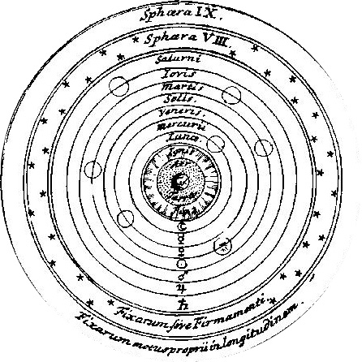
Der Pythagoreische Konsonanzrahmen
Fixsterne
Saturn
Jupiter
Mars
Sonne
Venus
Merkur
Mond
ERDE
a
e
d
A
E
D
A‘
Die Tetrachorde des „Systema Telaion“

Slide 8
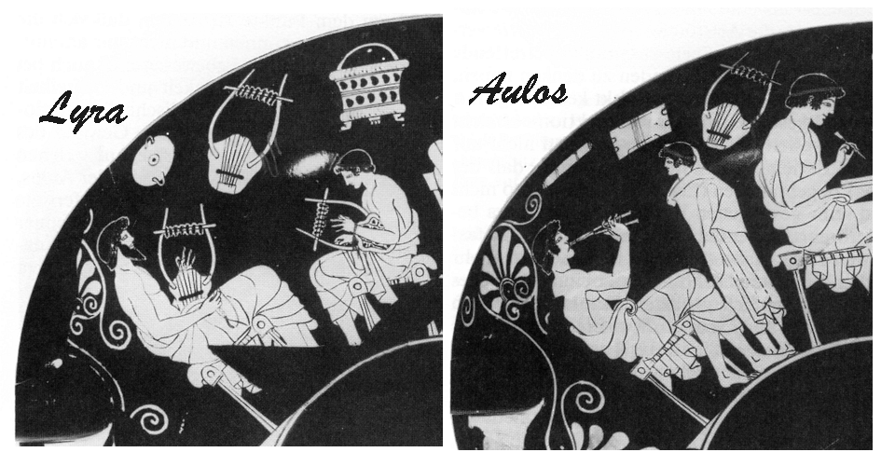
Theorie und Praxis im antiken Griechenland
Die beiden wichtigsten altgriechischen Musikinstrumente

Slide 9
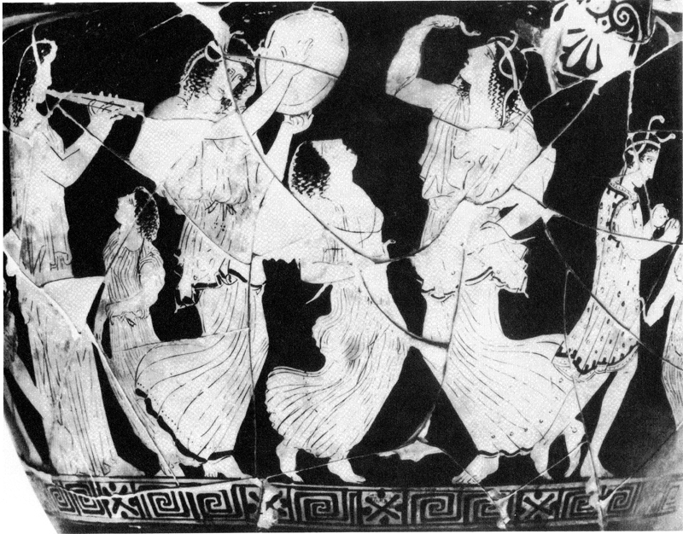
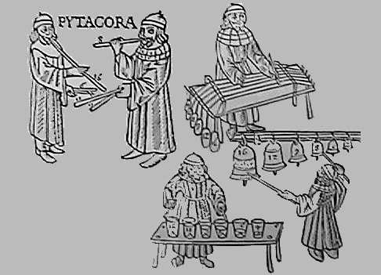
Theorie und Praxis im antiken Griechenland
Pythagoras (6. Jhd.) als Mönch!
Dionysos, Ekstase,
Schamanismus
Mathematik, Ordnung,
Sphärenharmonie
Notes:
Pythagoras gilt als Vater der abendländischen Musikphilosophie: die Musikpraxis sollte nicht mehr schamanisch aufgrund der eklatanten Wirkung erklärt, sondern auf „die Zahl“ und „den Kosmos“ (Weltordnung) zurückgeführt werden.

Slide 10
Theorie und Praxis im antiken Griechenland
Theoretiker versuchen
die Praxis zu verstehen und
die Praxis zu reglementieren.
Regel: erst die Praxis, dann die Theorie
Musiktheorie:
0. Der kosmische Konsonanzrahmen, was ist „konsonant“,
der „diatonische“ Tonvorrat („systema telaion“),
die Tonarten (7-Ton-Ausschnitte aus dem Vorrat),
die Tongeschlechter („Freiheit der Praxis“).

Slide 11
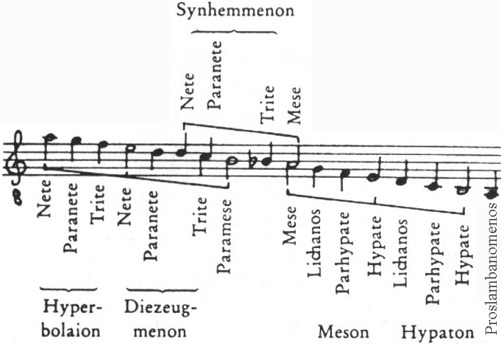
1. Tonvorrat (systema telaion)
2 Oktaven abwärts notiert – je 2 Quarten a-e und e-h – eine „Korrektur“

Slide 12
2. Tonarten
2 Oktaven abwärts notiert – je 2 Quarten a-e und e-h – eine „Korrektur“

Slide 13
2. Tonarten
2 Oktaven abwärts notiert – je 2 Quarten a-e und e-h – eine „Korrektur“

Slide 14
2. Tonarten
…und so weiter!
2 Oktaven abwärts notiert – je 2 Quarten a-e und e-h – eine „Korrektur“

Slide 15
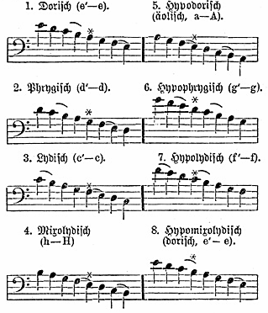
2. Tonarten
ACHTUNG:
„Keine Kirchentonarten!“
Die griechischen Bezeichnung wurden im Mittelalter verwechselt!

Slide 16
3. Tongeschlechter
In der PRAXIS waren nur die Töne der reinen Rahmenintervalle fixiert. Das „systema telaion“ geht von einer Teilung der reinen Quarte (4:3) in
Ganzton – Ganzton – Halbton
aus. Doch, wie groß ist ein „Ganzton“ und ein „Halbton“?
Darauf haben Theoretiker und Praktiker unterschiedliche Antworten – und die Theoretiker versuchen nachträglich die Praxis zu „verstehen“ bzw. in Zahlen zu fixieren.
ACHTUNG: der Halbton ist „unten“, also kein „Leitton“.

Slide 17
3. Tongeschlechte
In der PRAXIS waren nur die Töne der reinen Rahmenintervalle fixiert. In der Praxis war die Einteilung Ganzton – Ganzton – Halbton nur eine von drei Möglichkeiten:
Diatonisches Tongeschlecht
Chromatisches Tongeschlecht
Enharmonisches Tongeschlecht
Darauf haben Theoretiker und Praktiker unterschiedliche Antworten – und die Theoretiker versuchen nachträglich die Praxis zu „verstehen“ bzw. in Zahlen zu fixieren.
ACHTUNG: „chromatisch“ und „enharmonisch“ NICHT wie heute!

Slide 18
3. Tongeschlechter: „diatonisch“
Antwort 1 („rein pythagoreisch“):
Teilt man die reine Oktav in reine Quint + Quarte auf, so erhält man den „pythagoreischen Ganzton“:
(4:3):(3:2)= (4:3)*(2:3)=(4*2):(3*3) ergibt den Ganzton 8:9
Zum Beispiel:
E - H - A - E
Oktave 2:1
4:3
8:9
4:3
3:2

Slide 19
3. Tongeschlechter: „diatonisch“
„diatonisch“ mit rein pythagoreischen Intervallen
E - D - C - H – A - G - F - E
4:3
8:9
4:3
E - D - C - H – A - G - F - E
8:9
8:9
??
8:9
8:9
8:9
??
??
= (4:3):(8:9):(8:9) = (4*8*8):(3*9*9) = 256:243

Slide 20
3. Tongeschlechter: „diatonisch“
„diatonisch“ mit rein pythagoreischen Intervallen
E - D - C - H – A - G - F - E
4:3
8:9
4:3
…das gefällt den meisten Theoretikern nicht!!
E - D - C - H – A - G - F - E
8:9
8:9
??
8:9
8:9
8:9
??
Limma
= (4:3):(8:9):(8:9) = (4*8*8):(3*9*9) = 256:243

Slide 21
3. Tongeschlechter: „diatonisch“
Antwort 2 des Archytas von Tarent (ca. 410-350 v.Chr.):
E - D - C - H – A - G - F - E
8:9
8:9
Limma
8:9
8:9
8:9
Limma
E - D - C - H – A - G - F - E
8:9
7:8
27:28
8:9
8:9
7:8
27:28
Der 2. Ganzton wird vergrößert (vgl. 7.-8. Oberton!)

Slide 22
3. Tongeschlechter: „diatonisch“
Antwort 3 des Didymos (1. Jhd. V.Chr.)
E - D - C - H – A - G - F - E
8:9
7:8
27:28
8:9
8:9
7:8
27:28
E - D - C - H – A - G - F - E
8:9
9:10
15:16
8:9
8:9
9:10
15:16
Der 2. Ganzton wird verkleinert (vgl. 9.-10. Oberton!)
Ergebnis: das „Limma“ wird zum Halbton (15.-16 Oberton!).

Slide 23
3. Tongeschlechter: alle drei!
Die beiden anderen Tongeschlechter bereiten den Theoretikern noch mehr Probleme (einige lehnen sie sogar ab):
Faustregel:
Diatonischer Tetrachord = Ganzton-Ganzton-Halbton
Chromatischer Tetrachord = gr. Ganzton-Halbton-Halbton
Enharmonischer Tetrachord = übermäßiger Ganzton =Viertelton-Viertelton

Slide 24
3. Tongeschlechter: alle drei!
Diatonisch chromatisch enharmonisch
e | 1 zu 1
d | 9 zu 8
c | 8 zu 7
h | 28 zu 27
e | 1 zu 1
c# | 32 zu 27
c | 243 zu 224
h | 28 zu 27
e | 1 zu 1
c | 5 zu 4
c- | 36 zu 35
h | 28 zu 27
Archytas
e | 1 zu 1
d | 9 zu 8
c | 10 zu 9
h | 16 zu 15
e | 1 zu 1
d | 6 zu 5
c | 25 zu 24
h | 16 zu 15
e | 1 zu 1
c# | 5 zu 4
c | 31 zu 30
h | 32 zu 31
Ditymos
„reine Obertonintervalle“: 5:4 = gr. Terz, 6:5 = kl. Terz, 9:10 = kl. Ganzton

Slide 25
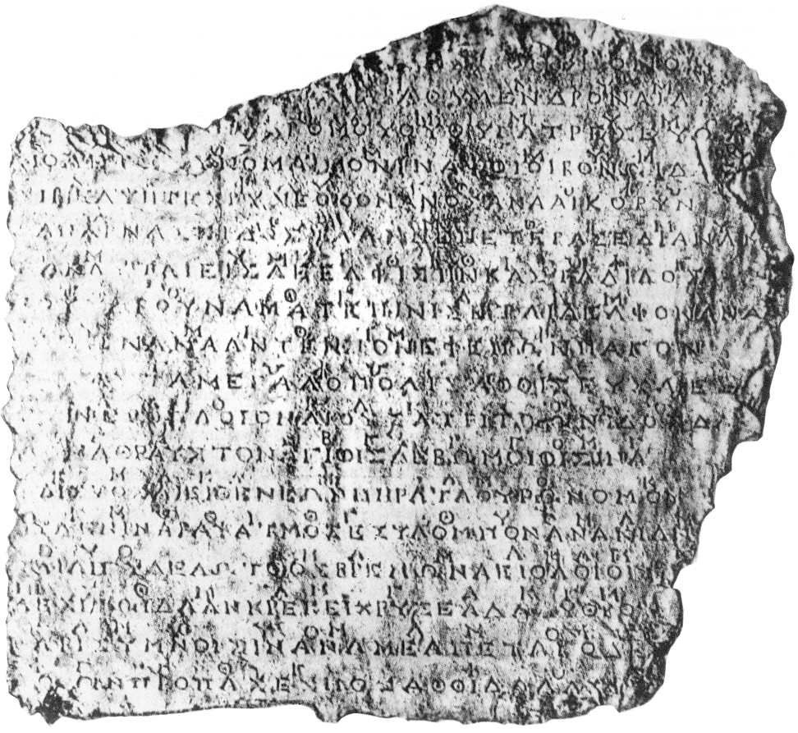
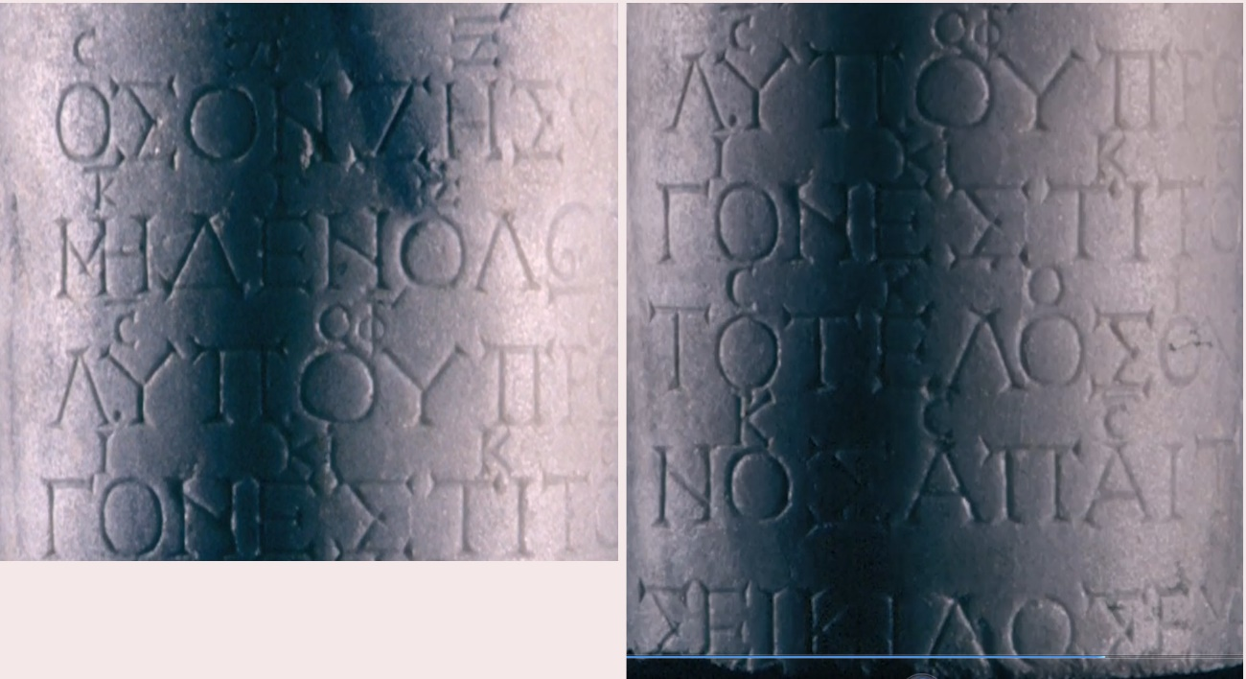
Theorie und Praxis im antiken Griechenland
Diatonisch chromatisch enharmonisch
e | 1 zu 1
d | 9 zu 8
c | 8 zu 7
h | 28 zu 27
e | 1 zu 1
c# | 32 zu 27
c | 243 zu 224
h | 28 zu 27
e | 1 zu 1
c | 5 zu 4
c- | 36 zu 35
h | 28 zu 27
Wie klingt das alles?
Archytas
e | 1 zu 1
d | 9 zu 8
c | 10 zu 9
h | 16 zu 15
e | 1 zu 1
d | 6 zu 5
c | 25 zu 24
h | 16 zu 15
e | 1 zu 1
c# | 5 zu 4
c | 31 zu 30
h | 32 zu 31
Ditymos
„reine Obertonintervalle“: 5:4 = gr. Terz, 6:5 = kl. Terz, 9:10 = kl. Ganzton

Slide 26
Theorie und Praxis im antiken Griechenland
e | 1 zu 1
d | 9 zu 8
c | 8 zu 7
h | 28 zu 27
e | 1 zu 1
c# | 32 zu 27
c | 243 zu 224
h | 28 zu 27
„Paian“ von Delphi (128 vChr.)
e | 1 zu 1
c# | 5 zu 4
c | 31 zu 30
h | 32 zu 31
Ditymos
„Seilikos“-Lied (200 vChr.)

Slide 27
Theorie und Praxis im antiken Griechenland
e | 1 zu 1
d | 9 zu 8
c | 8 zu 7
h | 28 zu 27
e | 1 zu 1
c# | 32 zu 27
c | 243 zu 224
h | 28 zu 27
„Paian“ von Delphi (128 vChr.)
Rhythmus (z.B. 5/8 beim „Paian“) wird aus dem Text abgeleitet,
Tonhöhen sind über dem Text in Buchstaben notiert.
e | 1 zu 1
c# | 5 zu 4
c | 31 zu 30
h | 32 zu 31
Ditymos
„Seilikos“-Lied (200 vChr.)

Slide 28
Theorie und Praxis im antiken Griechenland
Realisierung der Stimmungen
Lied in Notenschrift und als Midifile
Das gewünschte Tongeschlecht für den „Maqam-Player“ umrechnen – d.h. Abweichung der Tasten in Cent von der 12-temperierten Stimmung
Midifile im Maqam-Player abspielen.
ad 1 nach Stefan Hagel 2000, im StudIP
ad 2 Exceltabelle „Berechnung-Antike.xlsx“
ad 3 Runtime-Demo: https://youtu.be/m43QTtEiDow
später

Slide 29
Theorie und Praxis im antiken Griechenland
Die Excel-Tabelle für Didymos:
 |  | diatonisch |  |  | chromatisch |  |  | enharmonisch
temp |  | diat |  | CENTabw | chrom |  | CENTabw |  | temp | enhar |  | CENTabw
329,63 | e | 329,63 | 1 zu 1 | 0,00 | 329,63 | 1 zu 1 | 0,00 | e | 329,63 | 329,63 | 1 zu 1 | 0,00
293,66 | d | 293,00 | 9 zu8 | -3,91 | 274,69 | 6 zu 5 | -115,64 | c# | 277,2 | 263,70 | 5 zu 4 | -86,30
261,63 | c | 263,70 | 10 zu 9 | 13,69 | 263,70 | 25 zu 24 | 13,69 | c | 261,63 | 255,20 | 31 zu 30 | -43,08
246,94 | h | 247,22 | 16 zu 15 | 1,96 | 247,22 | 16 zu 15 | 1,96 | h | 246,94 | 247,22 | 32 zu 31 | 1,96
220,00 | a | 219,75 | 9 zu 8 | -1,96 | 219,75 | 9 zu 8 | -1,96 | a | 220,00 | 219,75 | 9 zu 8 | -1,96
196,00 | g | 195,33 | 9 zu 8 | -5,87 | 183,13 | 6 zu 5 | -117,60 | f# | 185,00 | 175,80 | 5 zu 4 | -88,29
174,61 | f | 175,80 | 10 zu 9 | 11,73 | 175,80 | 25 zu 24 | 11,73 | f | 174,61 | 170,13 | 31 zu 30 | -45,04
164,81 | e | 164,81 | 16 zu 15 | 0,00 | 164,81 | 16 zu 15 | 0,00 | e | 164,81 | 164,81 | 32 zu 31 | 0,00
Notes:
.

Slide 30
Theorie und Praxis im antiken Griechenland
Das Runtime-Programm (Maqam-Player):
https://youtu.be/m43QTtEiDow

Slide 31
Theorie und Praxis im antiken Griechenland
Alle Ergebnisse des Maqam-Players auf der Homepage:
www.musik-for.uni-oldenburg.de/weltstimmung/03Abendland/Seikilos
Das „Seikilos“-Lied

Slide 32
Merksätze
Die Theorie hinkt der Praxis hinterher, d.h. Theoretiker versuchen die bestehende Praxis zu erklären.
Theoretiker versuchen die Praxis zu „fixieren“ und Normen für die Praxis aufzustellen:
Es gibt falsch und richtig,
gut und schlecht,
nützlich und schädlich.
Weiter zu Teil 2: Mittelalter bis Neuzeit

